Slide 1
FLEXIÓN
Ejercicios Resueltos – Segunda Parte

Slide 2
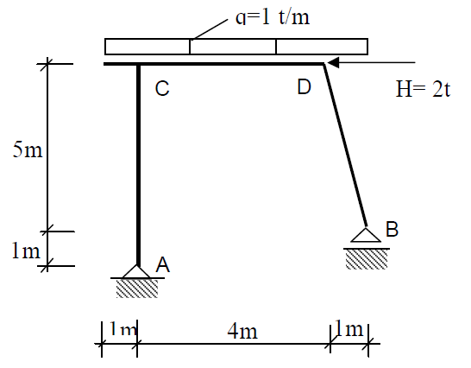
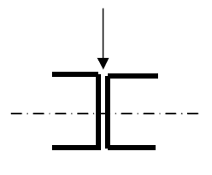
Ejercicio N° 1
Para el siguiente pórtico se pide:
a) Dimensionarlo con 2 PNU.
b) Dibujar diagramas de tensiones en la sección mas solicitada de cada barra.
c) Hallar analíticamente la posición del eje neutro en las sección más solicitada.
sadm = 1,4 t/ cm²

Slide 3
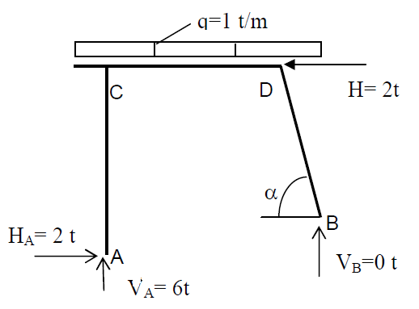
Ejercicio N° 1
A) Solicitaciones
Cálculo de Reacciones

Slide 4
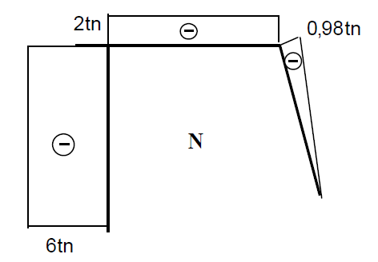
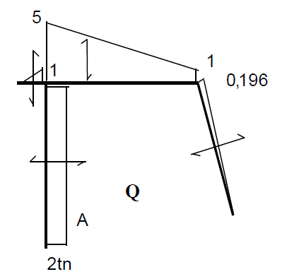
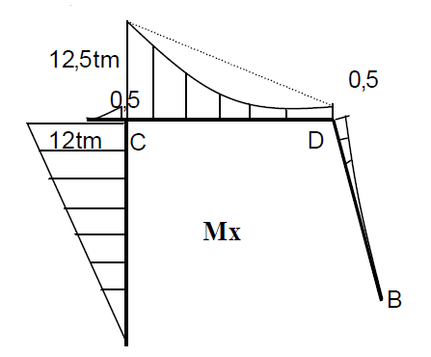
Ejercicio N° 1
Diagramas
Esfuerzo Normal
Esfuerzo de Corte
Esfuerzo de Flexión

Slide 5




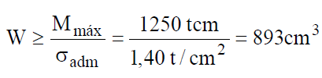





Ejercicio N° 1
B) Dimensionamiento
Estamos frente a un caso de Flexión Recta Compuesta ya que:
Predimensionado
En este tipo de problemas el dimensionamiento no es directo ya que hay más parámetros geométricos que ecuaciones.
Por lo tanto predimensionamos a flexión simple recta (despreciamos en primera instancia el término
N/Ω.)
→

Slide 6




Ejercicio N° 1
Verificamos a flexión recta compuesta:
Las combinaciones de esfuerzos más desfavorables para cada barra son:

Slide 7










Ejercicio N° 1

Slide 8
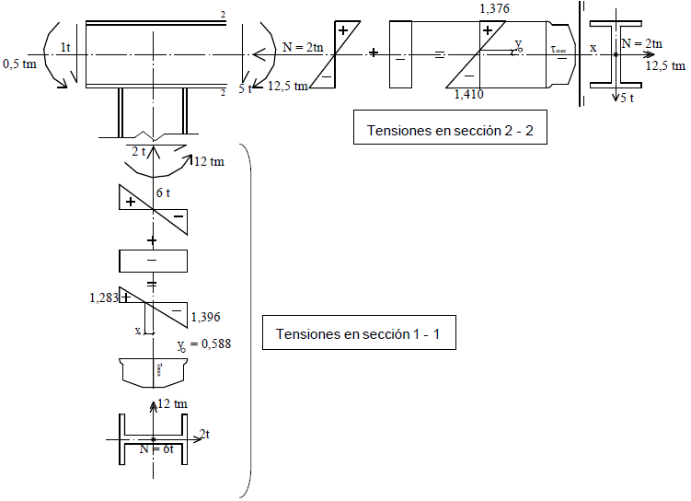
Ejercicio N° 1
C) Diagrama de tensiones
Nudo C

Slide 9
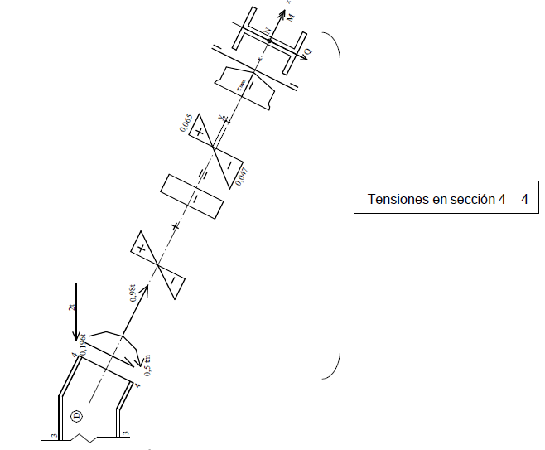
Ejercicio N° 1

Slide 10
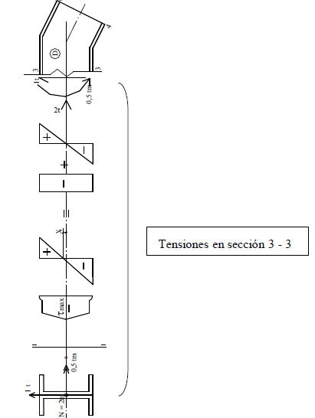
Ejercicio N° 1

Slide 11












Ejercicio N° 1
D) Posición del eje neutro
Para la barra AC – sección 1-1
Para la barra CD – sección 2 – 2
(El signo menos corresponde a que yo se mide en sentido contrario a e)
Para la barra BD - sección 4 - 4

Slide 12
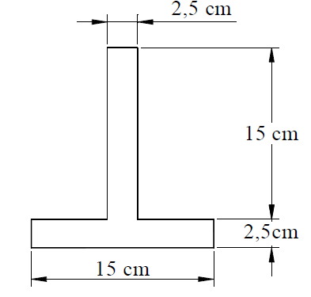
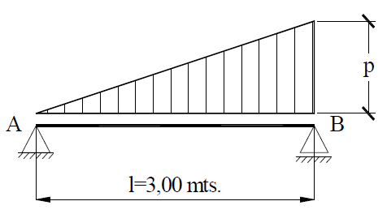
Ejercicio N° 2
Determinar la carga P a aplicar a la viga de hierro si la tensión admisible de ese material es:

Slide 13
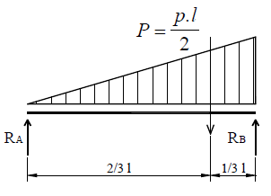


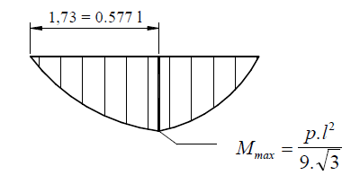




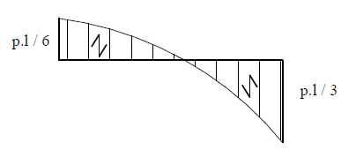


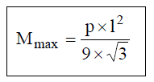
Ejercicio N° 2
Cálculo de solicitaciones.
Por relación de triángulos
Cálculo del Mmax

Slide 14


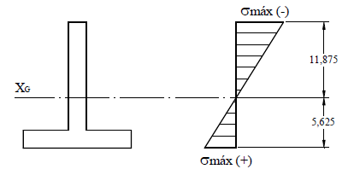





Ejercicio N° 2
Características geométricas de la sección

Slide 15




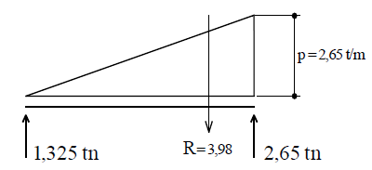
Ejercicio N° 2
Se elige el menor:

Slide 16
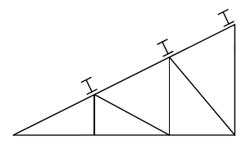
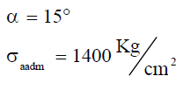
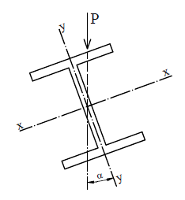
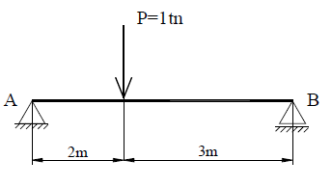
Ejercicio N° 3
Para la estructura de la figura se pide:
a) Dimensionarla con un P.N.I
b) En la sección más solicitada dibujar el diagrama de tensiones normales s.

Slide 17
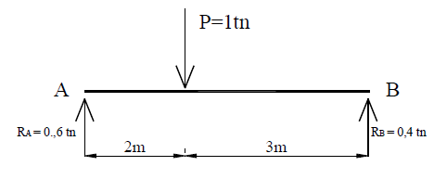
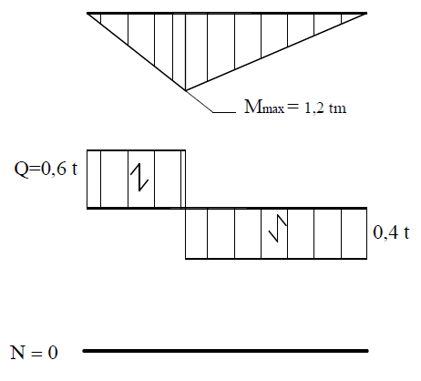
Ejercicio N° 3
D.C.L.

Slide 18

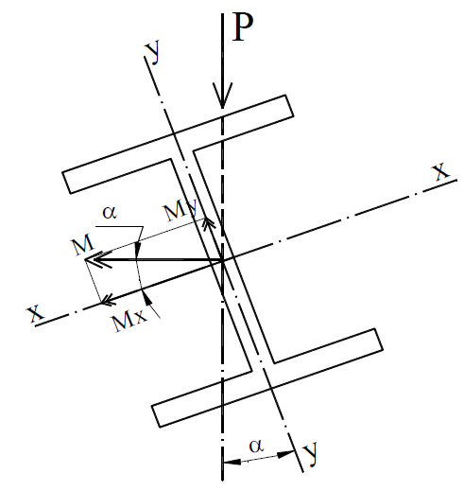


Ejercicio N° 3
El plano de carga (contiene a P) no contiene a un eje principal de la sección → Flexión oblicua.
Como N = 0 → Flexión oblicua simple
Podemos aplicar el principio de superposición de efectos, resultando una suma de dos flexiones rectas, que surgen de proyectar el momento M sobre los ejes principales X e Y.
(Fórmula de dos términos en flexión oblicua simple.)

Slide 19


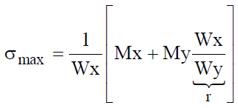
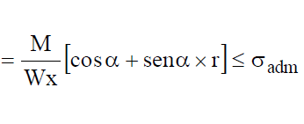



Ejercicio N° 3

Slide 20
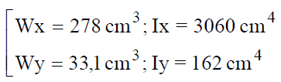

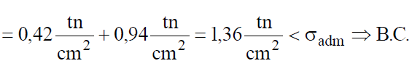


Ejercicio N° 3
De tablas, adopto P.N.I. 220
Verificación:
Adopto
La sección mas solicitada es la del Mmáx.

Slide 21
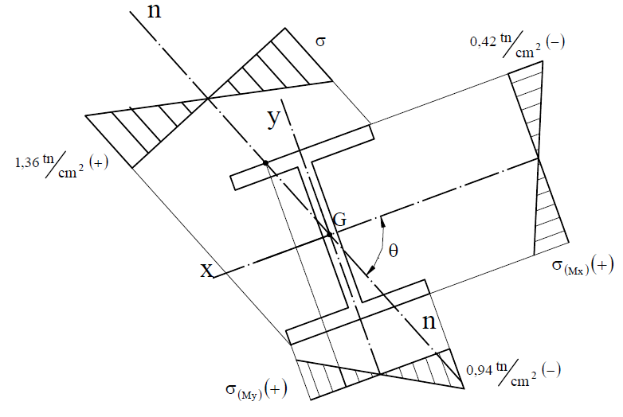
Ejercicio N° 3

Slide 22





Ejercicio N° 3
Recordemos que tanto los diagramas de tensiones debidas a Mx, a My, como el diagrama de tensiones resultante, por comodidad los dibujamos rebatidos sobre el plano de la sección, pero todas estas tensiones tienen una dirección paralela al eje “z”.
Para ubicar el eje neutro:
- sabemos que es baricéntrico (pasa por G)
- que en él ε = 0 → s = 0
De otra forma:

